Slide 1


信息技术第一课
2021年8月
授课人: 吴铭英
Notes:
老师们下午好：
我是2016级CAT专业的学生，吴铭英。我的毕业论文选题是学习词典中成语例句的用途分类与提取。本论文是在俞敬松老师的指导下完成的。

Slide 2
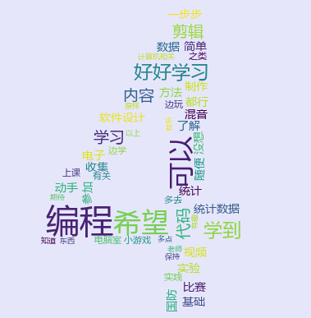

1.想当课代表吗？
2.课余有参加编程相关培训班吗？
3.你觉得这堂课有收获吗？最感兴趣的是什么内容？
4.最希望学习哪些相关的信息技术知识？
5.对课程的期待和建议
804班第一课的反馈

Slide 3


1.想当课代表吗？
2.课余有参加编程相关培训班吗？
3.你觉得这堂课有收获吗？最感兴趣的是什么内容？
4.最希望学习哪些相关的信息技术知识？
5.对课程的期待和建议
806班第一课的反馈

Slide 4

自我介绍
自我介绍
老师 在北大学习是一种什么样的体验（视频1、视频2）
课前准备
毕业季｜2020夏日终曲
写在答辩后
课程介绍
学生（2人/课）
* 课代表
总结
Notes:
下面我将从以下几个方面向老师们介绍我的论文主要内容。由侧边栏的五个部分组成。第一部分是研究背景，背景一是本研究隶属于社科院语言研究所词典编纂相关课题；背景二是语言背景，即成语在日常语言环境中使用频次较高，而例句作为语言学习的重要组成部分，对它的研究很有价值。当前，已有辞典中的例句仍存在较大问题，其中突出的问题包括义项不匹配和例句缺失或不当。
本文针对以上问题展开了相关的研究，并提供相应的解决方案，可概括为一个目的两个方案.最终的目的是提高成语词典编纂效率和质量；
如何提高，即通过方案1的词义归纳方法和方案2的成语优质例句设计，辅助词典编者筛选例句，从而提高编纂效率和质量。

Slide 5





深圳市仙田外国语学校
吴铭英老师
任教学科：信息技术
学历：硕士研究生
毕业院校：北京大学
研究方向：文本信息处理
教育的目的不是为了分数，学会掌握知识的方法，专注于热爱的事情，享受每一个付出的过程。
SHENZHEN XIANTIAN FOREIGN STUDIES SCHOOL

Slide 6
课前准备-01纪律
自我介绍
乏味的纪律千篇一律、有趣的课堂万里挑一
老生常谈的纪律，在此不赘
基本规则以外
不要被条条框框限制你的想法
要有独立的精神、自由的思想
课前3分钟（2个同学 书、有趣的事）
可申请不上我的课
条件：等同条件的网络课程作为替代，例如可汗学院、Coursera、网易公开课里的课程，具体课程可下来与我商榷。
课前准备
课程介绍
总结
Notes:
不要被条条框框限制你的想法
要有独立的精神、自由的思想

Slide 7
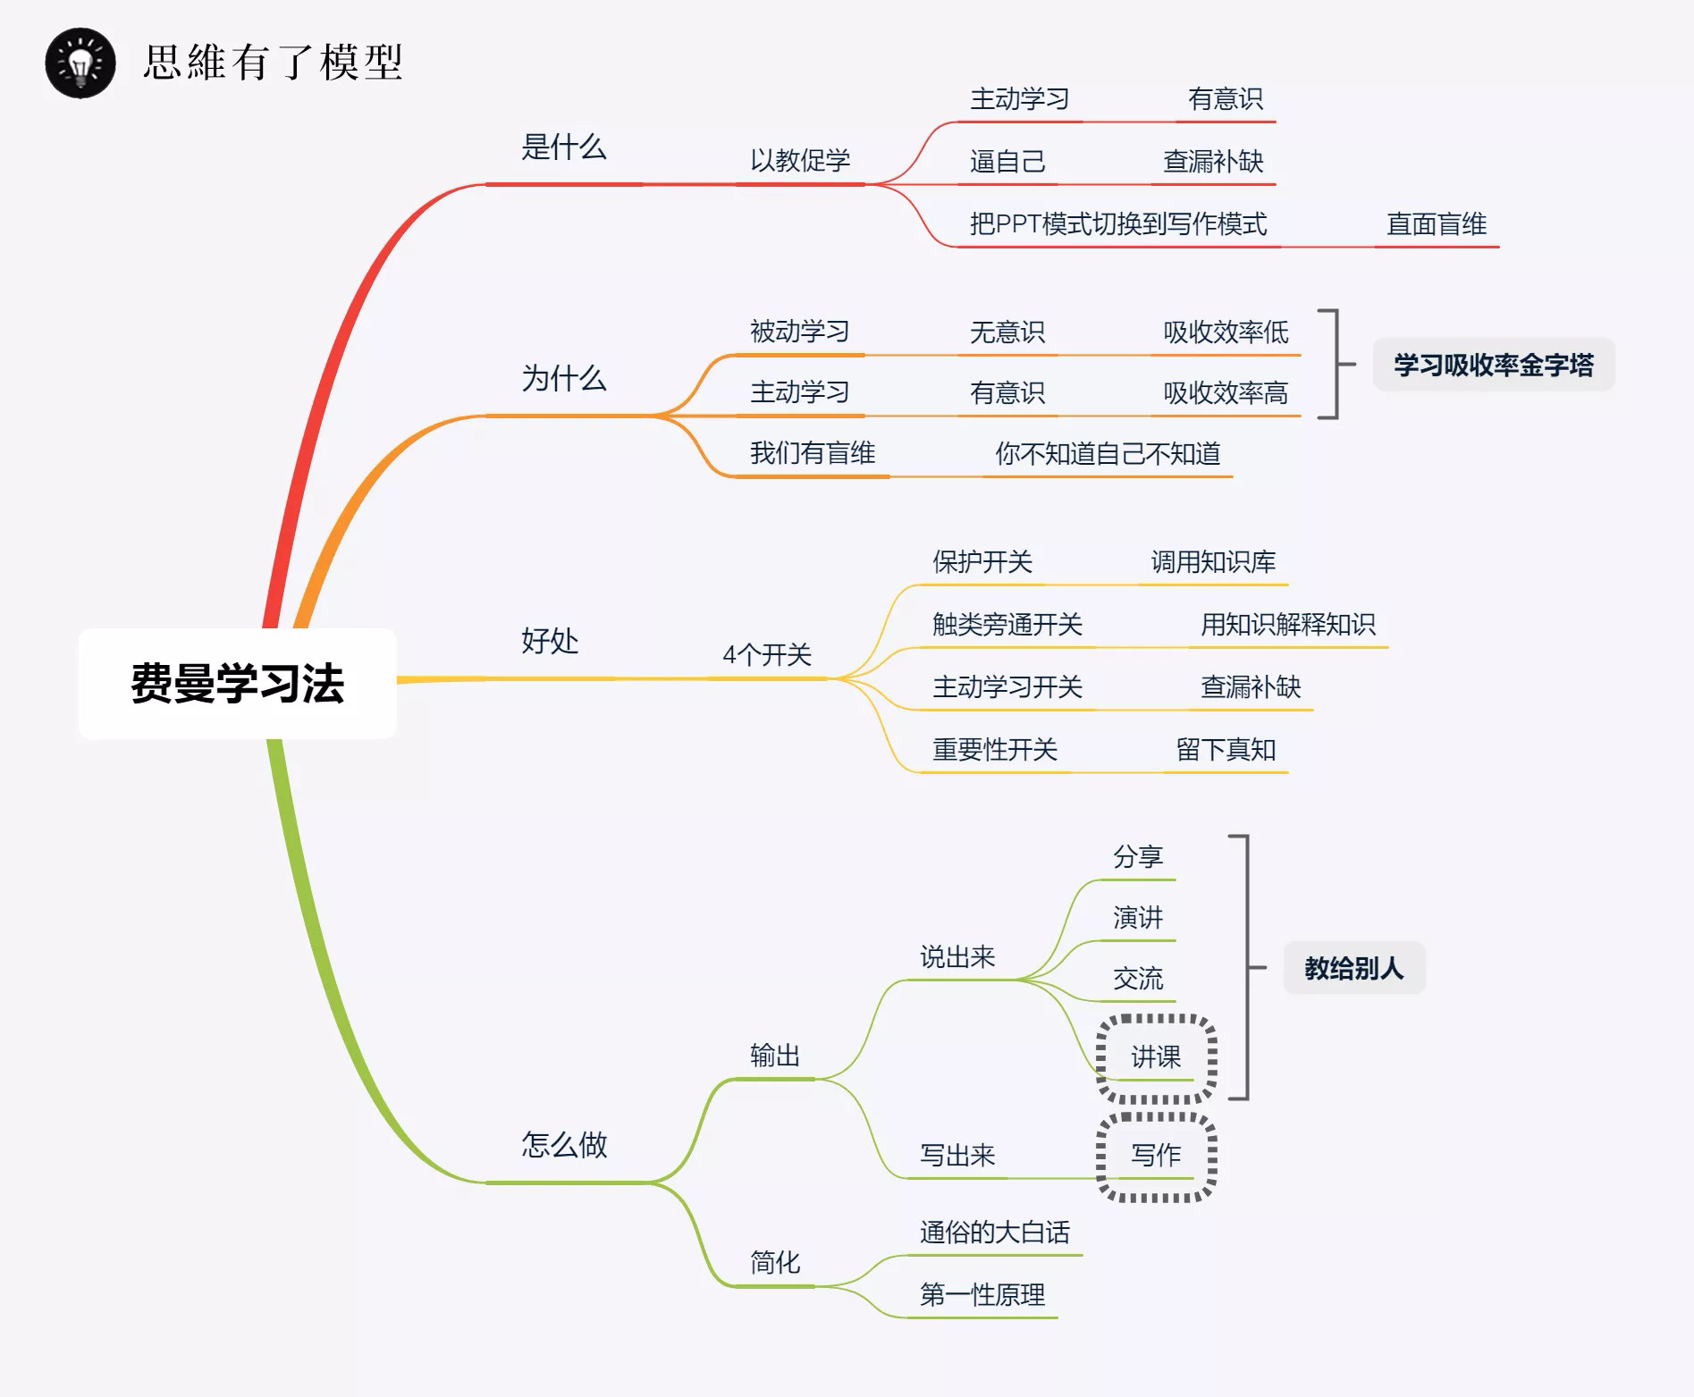
课前准备-02方法 费曼学习法
自我介绍
课前准备
课程介绍
总结
Notes:
不要被条条框框限制你的想法
要有独立的精神、自由的思想

Slide 8
课前准备-03习惯
自我介绍
时间管理（奇特的一生柳比歇夫、番茄钟工作法）
精力管理（午休）
每日复盘（做了什么？收获了什么？睡前）
学会独处（人生的智慧 叔本华）
大致而言，一个人对与人交往的热衷程度，与他的智力的平庸及思想的贫乏成正比。人们在这个世界上要么选择独处，要么选择庸俗，除此之外，再没有更多别的选择了。
人要么庸俗，要么孤独。
坚持读书（睡前、醒来15分钟）
课前准备
课程介绍
总结
Notes:
不要被条条框框限制你的想法
要有独立的精神、自由的思想

Slide 9
课前准备-04推荐
自我介绍
书籍
【计算思维】数学之美
【计算思维】暗时间
【时间管理】番茄钟工作法
【时间管理】奇特的一生
【学习方法】学习之道
【文学素养】人生的智慧（叔本华）
【文学素养】牧羊少年的奇幻之旅
【文学素养】活出生命的意义
B站
【北京大学】2019-2020北大宣传片合集
Python 编程课
可汗学院
Coursera
网易公开课
网易云课堂
课前准备
课程介绍
总结
Notes:
下面我将从以下几个方面向老师们介绍我的论文主要内容。由侧边栏的五个部分组成。第一部分是研究背景，背景一是本研究隶属于社科院语言研究所词典编纂相关课题；背景二是语言背景，即成语在日常语言环境中使用频次较高，而例句作为语言学习的重要组成部分，对它的研究很有价值。当前，已有辞典中的例句仍存在较大问题，其中突出的问题包括义项不匹配和例句缺失或不当。
本文针对以上问题展开了相关的研究，并提供相应的解决方案，可概括为一个目的两个方案.最终的目的是提高成语词典编纂效率和质量；
如何提高，即通过方案1的词义归纳方法和方案2的成语优质例句设计，辅助词典编者筛选例句，从而提高编纂效率和质量。

Slide 10
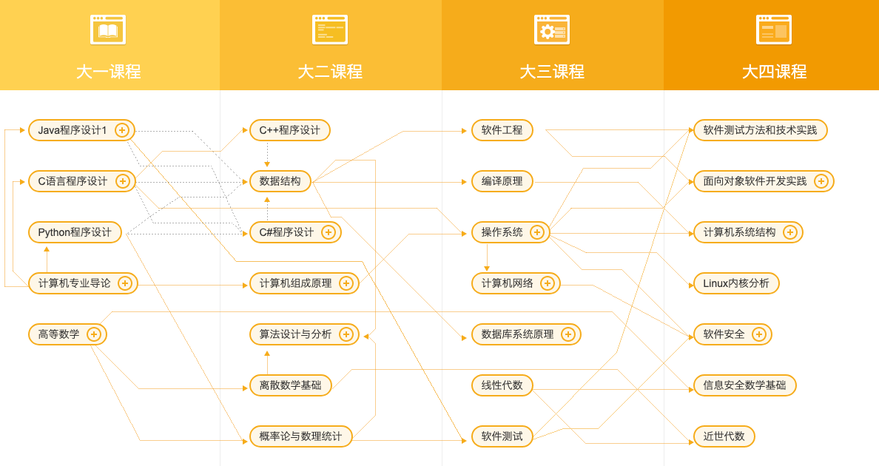
课程介绍-01大学计算机专业体系
自我介绍
课前准备
课程介绍
总结
顶尖中文大学计算机专业课程体系 https://study.163.com/curricula/cs.htm
Notes:
下面我将从以下几个方面向老师们介绍我的论文主要内容。由侧边栏的五个部分组成。第一部分是研究背景，背景一是本研究隶属于社科院语言研究所词典编纂相关课题；背景二是语言背景，即成语在日常语言环境中使用频次较高，而例句作为语言学习的重要组成部分，对它的研究很有价值。当前，已有辞典中的例句仍存在较大问题，其中突出的问题包括义项不匹配和例句缺失或不当。
本文针对以上问题展开了相关的研究，并提供相应的解决方案，可概括为一个目的两个方案.最终的目的是提高成语词典编纂效率和质量；
如何提高，即通过方案1的词义归纳方法和方案2的成语优质例句设计，辅助词典编者筛选例句，从而提高编纂效率和质量。

Slide 11
课程介绍--01大学计算机专业体系
自我介绍
北京大学“四三三”理科信息科学技术的本科生培养模式
课前准备
“四大基础”：数学、物理、电路、计算机；
“三大能力”：创新能力、综合能力、实践能力；
“三种素养”：科学素养、工程素养、人文素养。
课程介绍
总结
北京大学2011年全国中学生信息科学夏令营招生简章
Notes:
下面我将从以下几个方面向老师们介绍我的论文主要内容。由侧边栏的五个部分组成。第一部分是研究背景，背景一是本研究隶属于社科院语言研究所词典编纂相关课题；背景二是语言背景，即成语在日常语言环境中使用频次较高，而例句作为语言学习的重要组成部分，对它的研究很有价值。当前，已有辞典中的例句仍存在较大问题，其中突出的问题包括义项不匹配和例句缺失或不当。
本文针对以上问题展开了相关的研究，并提供相应的解决方案，可概括为一个目的两个方案.最终的目的是提高成语词典编纂效率和质量；
如何提高，即通过方案1的词义归纳方法和方案2的成语优质例句设计，辅助词典编者筛选例句，从而提高编纂效率和质量。

Slide 12
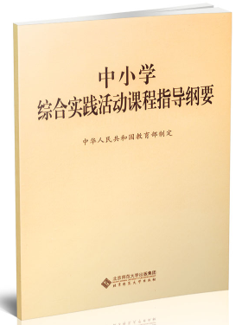
课程介绍-02中学信息技术课程要求
课程目标
自我介绍
课前准备
学段 | 创意物化
小学 | 学会运用常见、简单的信息技术解决实际问题，设计并制作有一定创意的数字作品。
初中 | 提高利用信息技术进行分析和解决问题的能力以及数字化产品的设计与制作能力。
高中 | 增强创意设计、动手操作、技术应用和物化能力。形成在实践操作中学习的意识，提高综合解决问题的能力。
课程介绍
总结
2017年版
Notes:
下面我将从以下几个方面向老师们介绍我的论文主要内容。由侧边栏的五个部分组成。第一部分是研究背景，背景一是本研究隶属于社科院语言研究所词典编纂相关课题；背景二是语言背景，即成语在日常语言环境中使用频次较高，而例句作为语言学习的重要组成部分，对它的研究很有价值。当前，已有辞典中的例句仍存在较大问题，其中突出的问题包括义项不匹配和例句缺失或不当。
本文针对以上问题展开了相关的研究，并提供相应的解决方案，可概括为一个目的两个方案.最终的目的是提高成语词典编纂效率和质量；
如何提高，即通过方案1的词义归纳方法和方案2的成语优质例句设计，辅助词典编者筛选例句，从而提高编纂效率和质量。

Slide 13

课程介绍—02中学信息技术课程要求（高中）
自我介绍
信息意识
计算思维
课前准备
课程介绍
具备信息素养的人
总结
信息社会责任
数字化学习与创新
Notes:
下面我将从以下几个方面向老师们介绍我的论文主要内容。由侧边栏的五个部分组成。第一部分是研究背景，背景一是本研究隶属于社科院语言研究所词典编纂相关课题；背景二是语言背景，即成语在日常语言环境中使用频次较高，而例句作为语言学习的重要组成部分，对它的研究很有价值。当前，已有辞典中的例句仍存在较大问题，其中突出的问题包括义项不匹配和例句缺失或不当。
本文针对以上问题展开了相关的研究，并提供相应的解决方案，可概括为一个目的两个方案.最终的目的是提高成语词典编纂效率和质量；
如何提高，即通过方案1的词义归纳方法和方案2的成语优质例句设计，辅助词典编者筛选例句，从而提高编纂效率和质量。

Slide 14
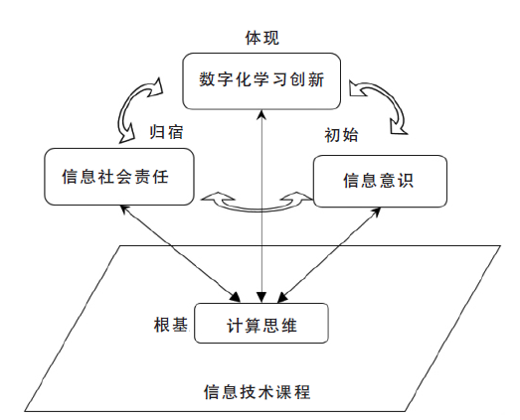
课程介绍—02中学信息技术课程要求（高中）
核心素养 | 内涵 | 地位
计算思维 | 个体运用计算机科学领域的思想方法，在形成问题解决方案的过程中产生的一系列思维活动 | 是信息技术学科思维
数字化学习与创新 | 个体通过评估并选用觉的数字化资源工具，有效地管理学习过程与学习资源，创造性地解决问题，从而完成学习任务，形成创新作品的能力。 | 是学科思维活动的载体
信息意识 | 个体对信息的敏感度和对信息价值的判断力 | 既是计算思维、数字化学习与创新的前提，又是结果
信息社会责任 | 信息社会中个体在文化修养、道德规范和行为自律等方面应尽的责任。
自我介绍
课前准备
课程介绍
总结
Notes:
下面我将从以下几个方面向老师们介绍我的论文主要内容。由侧边栏的五个部分组成。第一部分是研究背景，背景一是本研究隶属于社科院语言研究所词典编纂相关课题；背景二是语言背景，即成语在日常语言环境中使用频次较高，而例句作为语言学习的重要组成部分，对它的研究很有价值。当前，已有辞典中的例句仍存在较大问题，其中突出的问题包括义项不匹配和例句缺失或不当。
本文针对以上问题展开了相关的研究，并提供相应的解决方案，可概括为一个目的两个方案.最终的目的是提高成语词典编纂效率和质量；
如何提高，即通过方案1的词义归纳方法和方案2的成语优质例句设计，辅助词典编者筛选例句，从而提高编纂效率和质量。

Slide 15
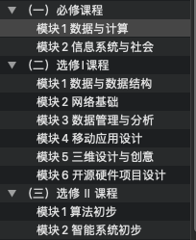
课程介绍—02中学信息技术课程要求（高中）
自我介绍
课前准备
课程介绍
总结
Notes:
下面我将从以下几个方面向老师们介绍我的论文主要内容。由侧边栏的五个部分组成。第一部分是研究背景，背景一是本研究隶属于社科院语言研究所词典编纂相关课题；背景二是语言背景，即成语在日常语言环境中使用频次较高，而例句作为语言学习的重要组成部分，对它的研究很有价值。当前，已有辞典中的例句仍存在较大问题，其中突出的问题包括义项不匹配和例句缺失或不当。
本文针对以上问题展开了相关的研究，并提供相应的解决方案，可概括为一个目的两个方案.最终的目的是提高成语词典编纂效率和质量；
如何提高，即通过方案1的词义归纳方法和方案2的成语优质例句设计，辅助词典编者筛选例句，从而提高编纂效率和质量。

Slide 16
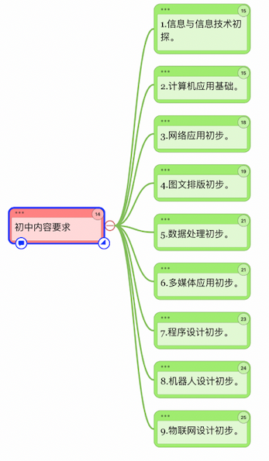
课程介绍—02中学信息技术课程要求（初中）
自我介绍
课前准备
课程介绍
总结
Notes:
下面我将从以下几个方面向老师们介绍我的论文主要内容。由侧边栏的五个部分组成。第一部分是研究背景，背景一是本研究隶属于社科院语言研究所词典编纂相关课题；背景二是语言背景，即成语在日常语言环境中使用频次较高，而例句作为语言学习的重要组成部分，对它的研究很有价值。当前，已有辞典中的例句仍存在较大问题，其中突出的问题包括义项不匹配和例句缺失或不当。
本文针对以上问题展开了相关的研究，并提供相应的解决方案，可概括为一个目的两个方案.最终的目的是提高成语词典编纂效率和质量；
如何提高，即通过方案1的词义归纳方法和方案2的成语优质例句设计，辅助词典编者筛选例句，从而提高编纂效率和质量。

Slide 17
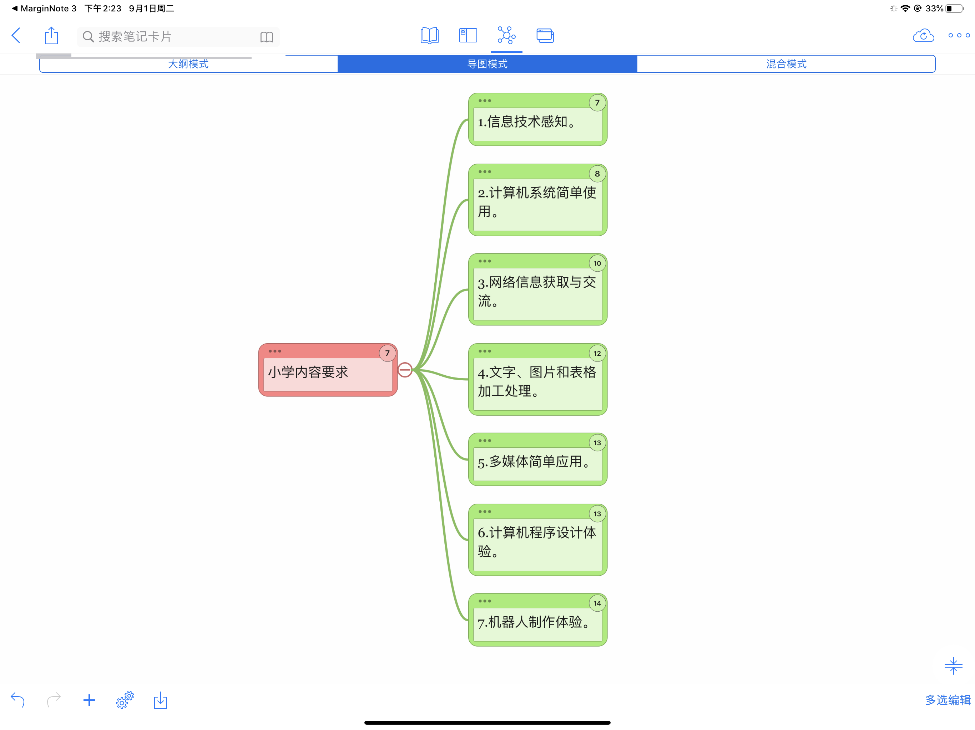
课程介绍—02中学信息技术课程要求（小学）
自我介绍
课前准备
课程介绍
总结
Notes:
下面我将从以下几个方面向老师们介绍我的论文主要内容。由侧边栏的五个部分组成。第一部分是研究背景，背景一是本研究隶属于社科院语言研究所词典编纂相关课题；背景二是语言背景，即成语在日常语言环境中使用频次较高，而例句作为语言学习的重要组成部分，对它的研究很有价值。当前，已有辞典中的例句仍存在较大问题，其中突出的问题包括义项不匹配和例句缺失或不当。
本文针对以上问题展开了相关的研究，并提供相应的解决方案，可概括为一个目的两个方案.最终的目的是提高成语词典编纂效率和质量；
如何提高，即通过方案1的词义归纳方法和方案2的成语优质例句设计，辅助词典编者筛选例句，从而提高编纂效率和质量。

Slide 18
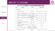
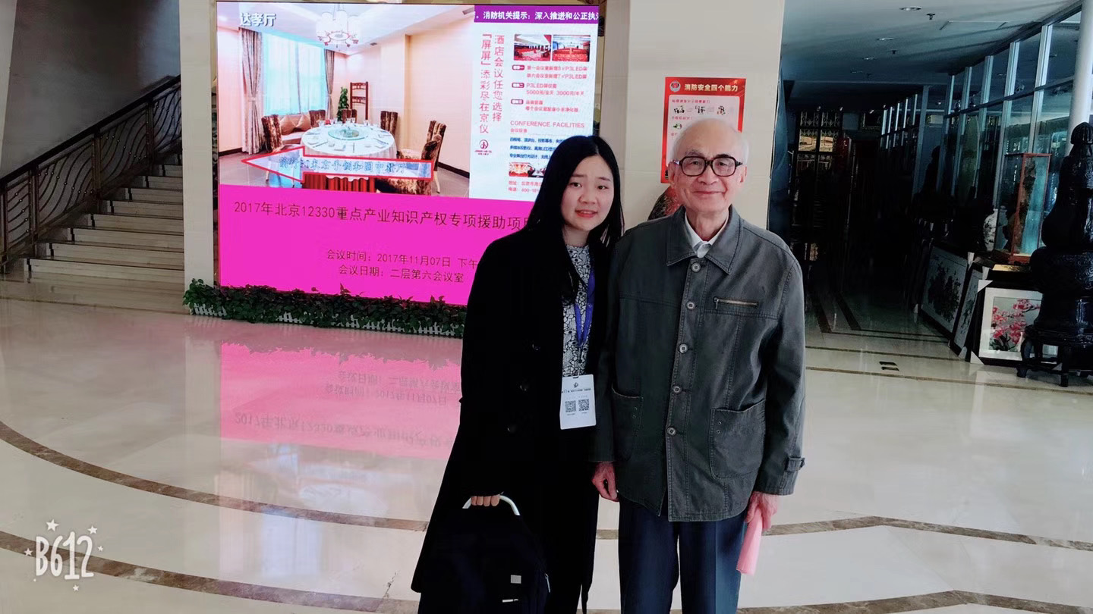
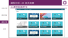
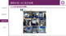
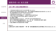
课程介绍—03 相关竞赛
自我介绍
知己知彼
2020-2021学年面向中小学生的全国性竞赛活动名单（附件）
课前准备
人大附中信息技术平台
小小科学家的研究课题
课程介绍
北京大学文本信息挖掘课程项目
认清定位
总结
找到感兴趣的点，探索新的未知
Notes:
下面我将从以下几个方面向老师们介绍我的论文主要内容。由侧边栏的五个部分组成。第一部分是研究背景，背景一是本研究隶属于社科院语言研究所词典编纂相关课题；背景二是语言背景，即成语在日常语言环境中使用频次较高，而例句作为语言学习的重要组成部分，对它的研究很有价值。当前，已有辞典中的例句仍存在较大问题，其中突出的问题包括义项不匹配和例句缺失或不当。
本文针对以上问题展开了相关的研究，并提供相应的解决方案，可概括为一个目的两个方案.最终的目的是提高成语词典编纂效率和质量；
如何提高，即通过方案1的词义归纳方法和方案2的成语优质例句设计，辅助词典编者筛选例句，从而提高编纂效率和质量。

Slide 19
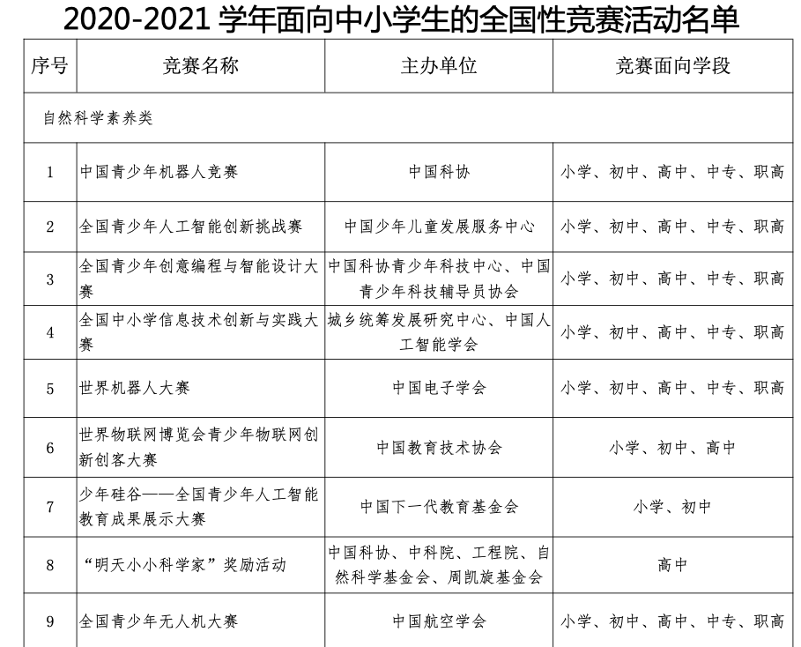
课程介绍—03 相关竞赛
自我介绍
课前准备
课程介绍
总结
Notes:
下面我将从以下几个方面向老师们介绍我的论文主要内容。由侧边栏的五个部分组成。第一部分是研究背景，背景一是本研究隶属于社科院语言研究所词典编纂相关课题；背景二是语言背景，即成语在日常语言环境中使用频次较高，而例句作为语言学习的重要组成部分，对它的研究很有价值。当前，已有辞典中的例句仍存在较大问题，其中突出的问题包括义项不匹配和例句缺失或不当。
本文针对以上问题展开了相关的研究，并提供相应的解决方案，可概括为一个目的两个方案.最终的目的是提高成语词典编纂效率和质量；
如何提高，即通过方案1的词义归纳方法和方案2的成语优质例句设计，辅助词典编者筛选例句，从而提高编纂效率和质量。

Slide 20
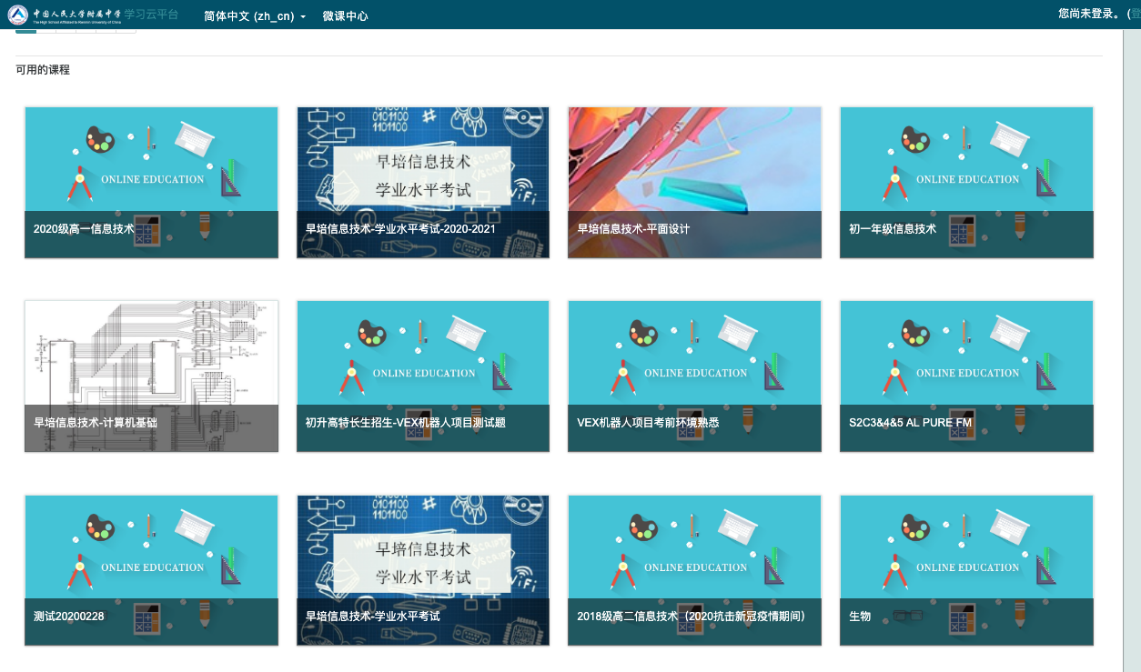
课程介绍—03 相关竞赛
人大附中信息技术平台
自我介绍
课前准备
课程介绍
总结
Notes:
下面我将从以下几个方面向老师们介绍我的论文主要内容。由侧边栏的五个部分组成。第一部分是研究背景，背景一是本研究隶属于社科院语言研究所词典编纂相关课题；背景二是语言背景，即成语在日常语言环境中使用频次较高，而例句作为语言学习的重要组成部分，对它的研究很有价值。当前，已有辞典中的例句仍存在较大问题，其中突出的问题包括义项不匹配和例句缺失或不当。
本文针对以上问题展开了相关的研究，并提供相应的解决方案，可概括为一个目的两个方案.最终的目的是提高成语词典编纂效率和质量；
如何提高，即通过方案1的词义归纳方法和方案2的成语优质例句设计，辅助词典编者筛选例句，从而提高编纂效率和质量。

Slide 21
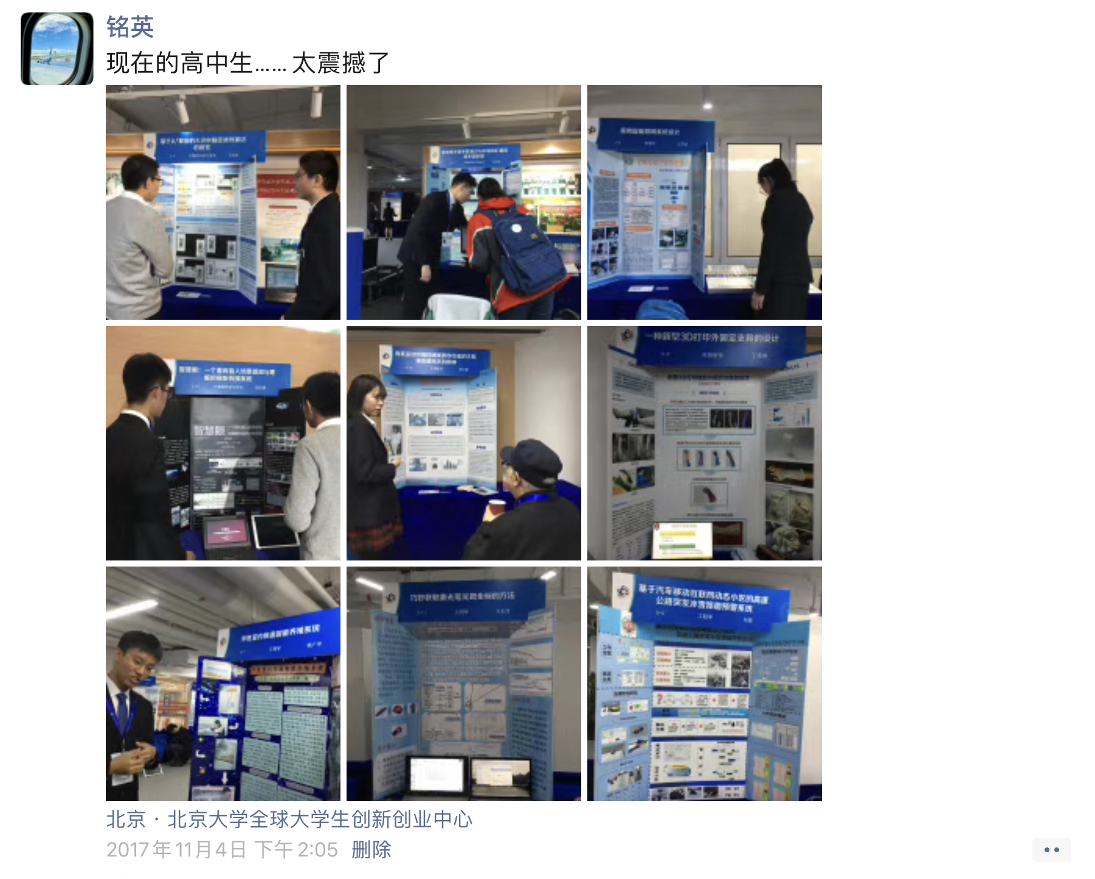
课程介绍—03 相关竞赛
小小科学家的研究课题
自我介绍
课前准备
课程介绍
总结
Notes:
下面我将从以下几个方面向老师们介绍我的论文主要内容。由侧边栏的五个部分组成。第一部分是研究背景，背景一是本研究隶属于社科院语言研究所词典编纂相关课题；背景二是语言背景，即成语在日常语言环境中使用频次较高，而例句作为语言学习的重要组成部分，对它的研究很有价值。当前，已有辞典中的例句仍存在较大问题，其中突出的问题包括义项不匹配和例句缺失或不当。
本文针对以上问题展开了相关的研究，并提供相应的解决方案，可概括为一个目的两个方案.最终的目的是提高成语词典编纂效率和质量；
如何提高，即通过方案1的词义归纳方法和方案2的成语优质例句设计，辅助词典编者筛选例句，从而提高编纂效率和质量。

Slide 22
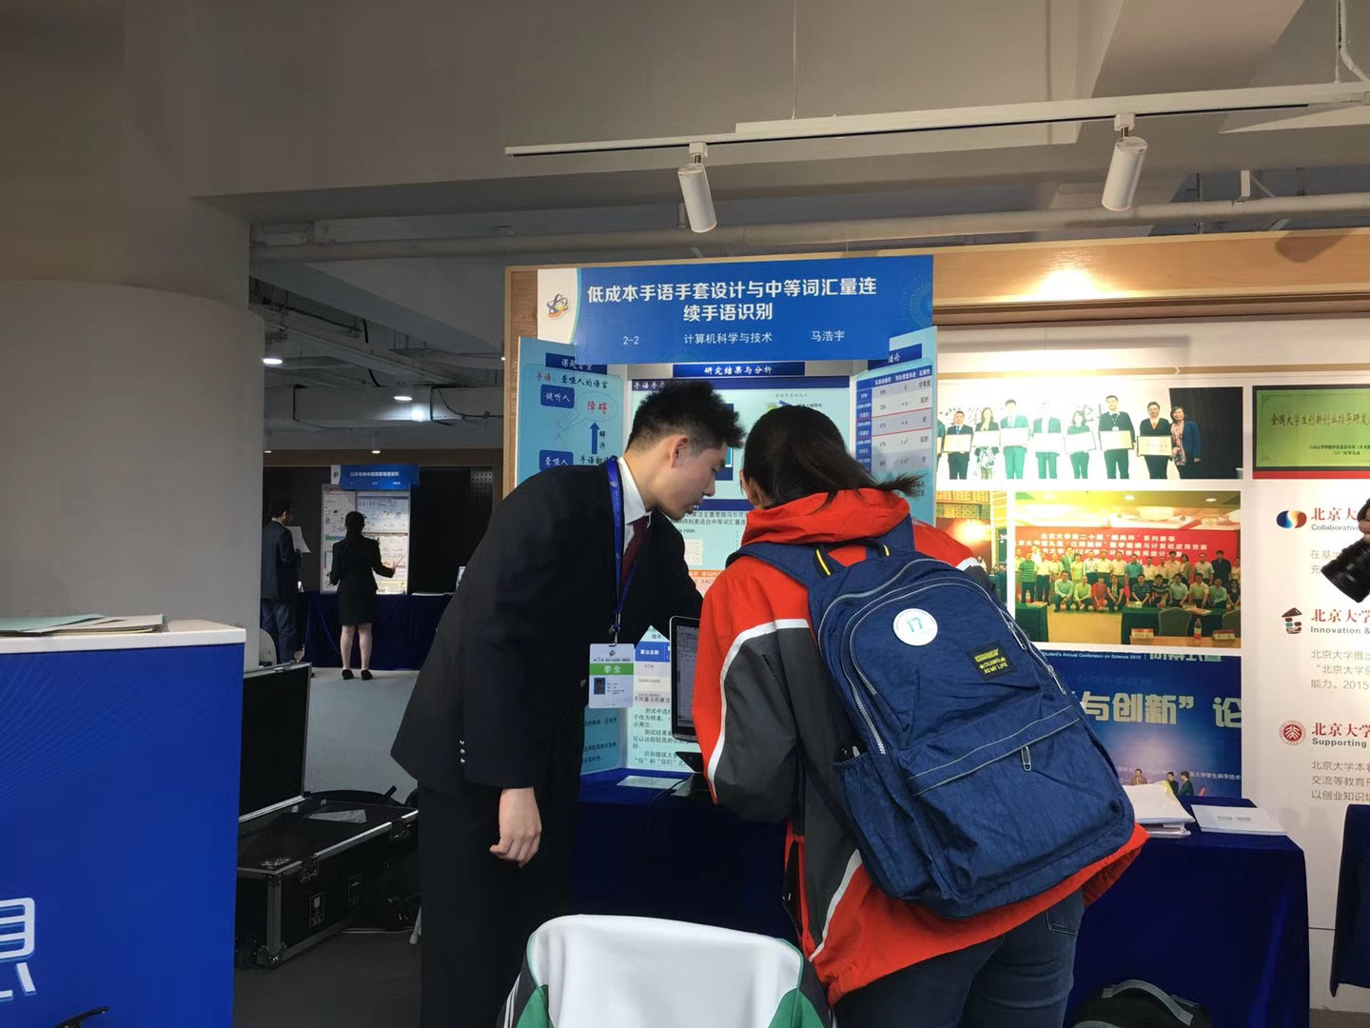
课程介绍—3 相竞赛
自我介绍
课前准备
课程介绍
总结
Notes:
下面我将从以下几个方面向老师们介绍我的论文主要内容。由侧边栏的五个部分组成。第一部分是研究背景，背景一是本研究隶属于社科院语言研究所词典编纂相关课题；背景二是语言背景，即成语在日常语言环境中使用频次较高，而例句作为语言学习的重要组成部分，对它的研究很有价值。当前，已有辞典中的例句仍存在较大问题，其中突出的问题包括义项不匹配和例句缺失或不当。
本文针对以上问题展开了相关的研究，并提供相应的解决方案，可概括为一个目的两个方案.最终的目的是提高成语词典编纂效率和质量；
如何提高，即通过方案1的词义归纳方法和方案2的成语优质例句设计，辅助词典编者筛选例句，从而提高编纂效率和质量。

Slide 23
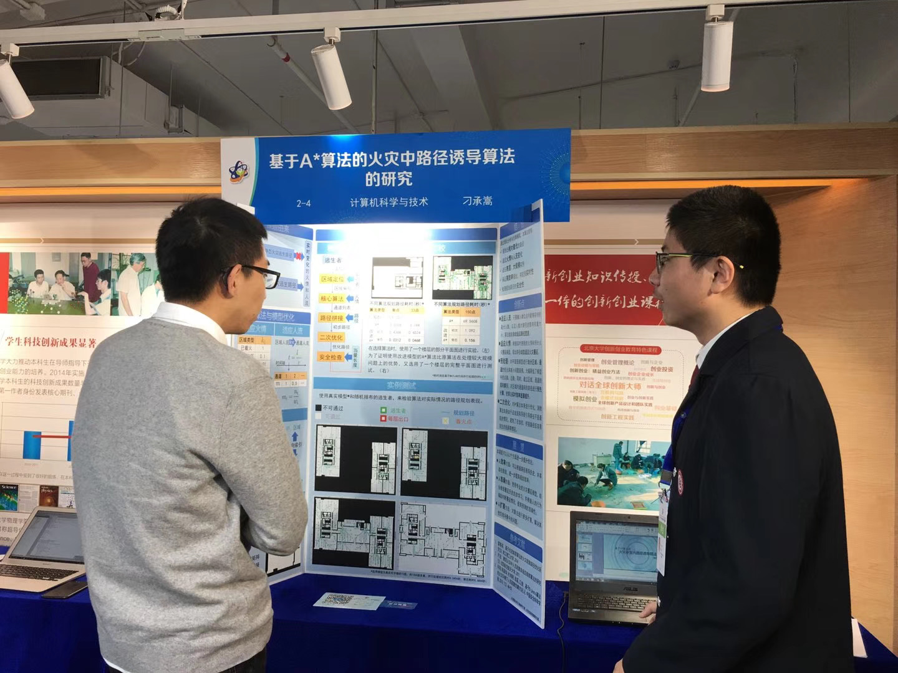
课程介绍—3 相竞赛
自我介绍
课前准备
课程介绍
总结
Notes:
下面我将从以下几个方面向老师们介绍我的论文主要内容。由侧边栏的五个部分组成。第一部分是研究背景，背景一是本研究隶属于社科院语言研究所词典编纂相关课题；背景二是语言背景，即成语在日常语言环境中使用频次较高，而例句作为语言学习的重要组成部分，对它的研究很有价值。当前，已有辞典中的例句仍存在较大问题，其中突出的问题包括义项不匹配和例句缺失或不当。
本文针对以上问题展开了相关的研究，并提供相应的解决方案，可概括为一个目的两个方案.最终的目的是提高成语词典编纂效率和质量；
如何提高，即通过方案1的词义归纳方法和方案2的成语优质例句设计，辅助词典编者筛选例句，从而提高编纂效率和质量。

Slide 24
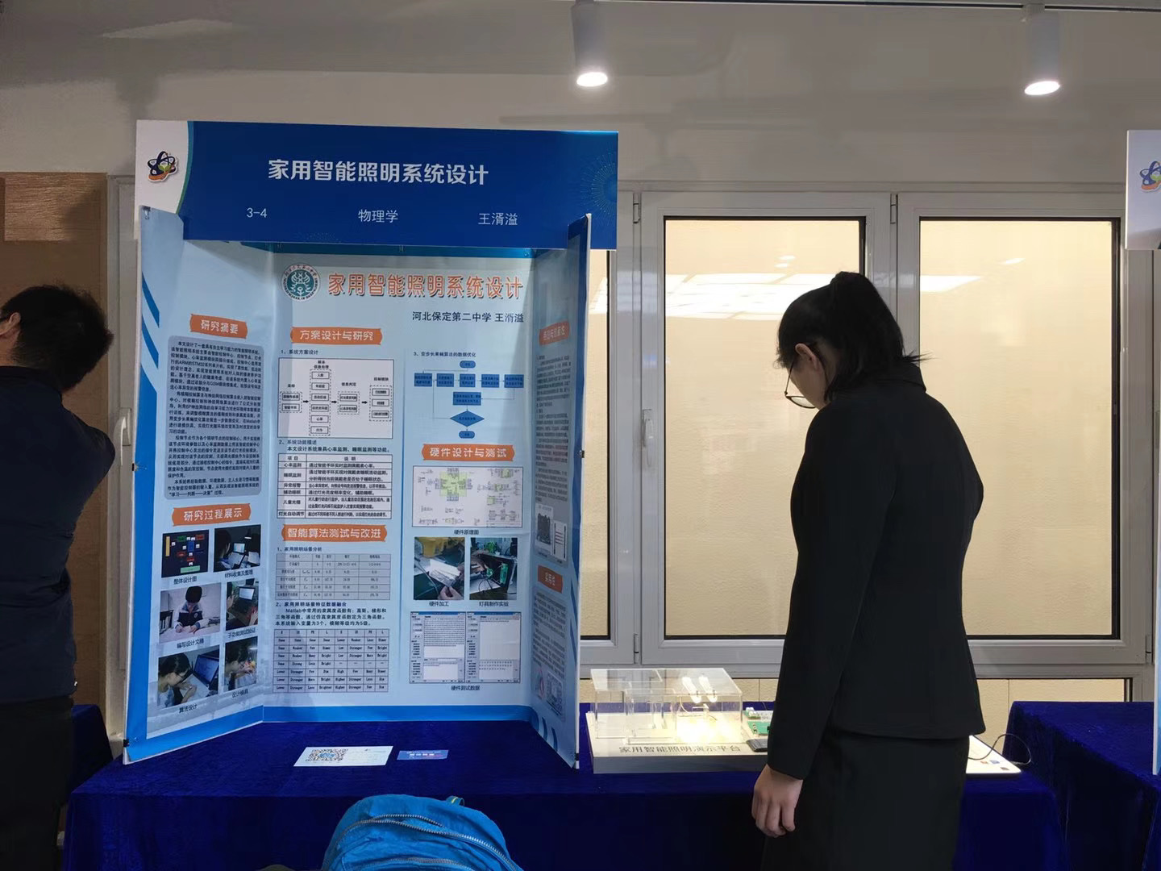
课程介绍—3 相竞赛
自我介绍
课前准备
课程介绍
总结
Notes:
下面我将从以下几个方面向老师们介绍我的论文主要内容。由侧边栏的五个部分组成。第一部分是研究背景，背景一是本研究隶属于社科院语言研究所词典编纂相关课题；背景二是语言背景，即成语在日常语言环境中使用频次较高，而例句作为语言学习的重要组成部分，对它的研究很有价值。当前，已有辞典中的例句仍存在较大问题，其中突出的问题包括义项不匹配和例句缺失或不当。
本文针对以上问题展开了相关的研究，并提供相应的解决方案，可概括为一个目的两个方案.最终的目的是提高成语词典编纂效率和质量；
如何提高，即通过方案1的词义归纳方法和方案2的成语优质例句设计，辅助词典编者筛选例句，从而提高编纂效率和质量。

Slide 25
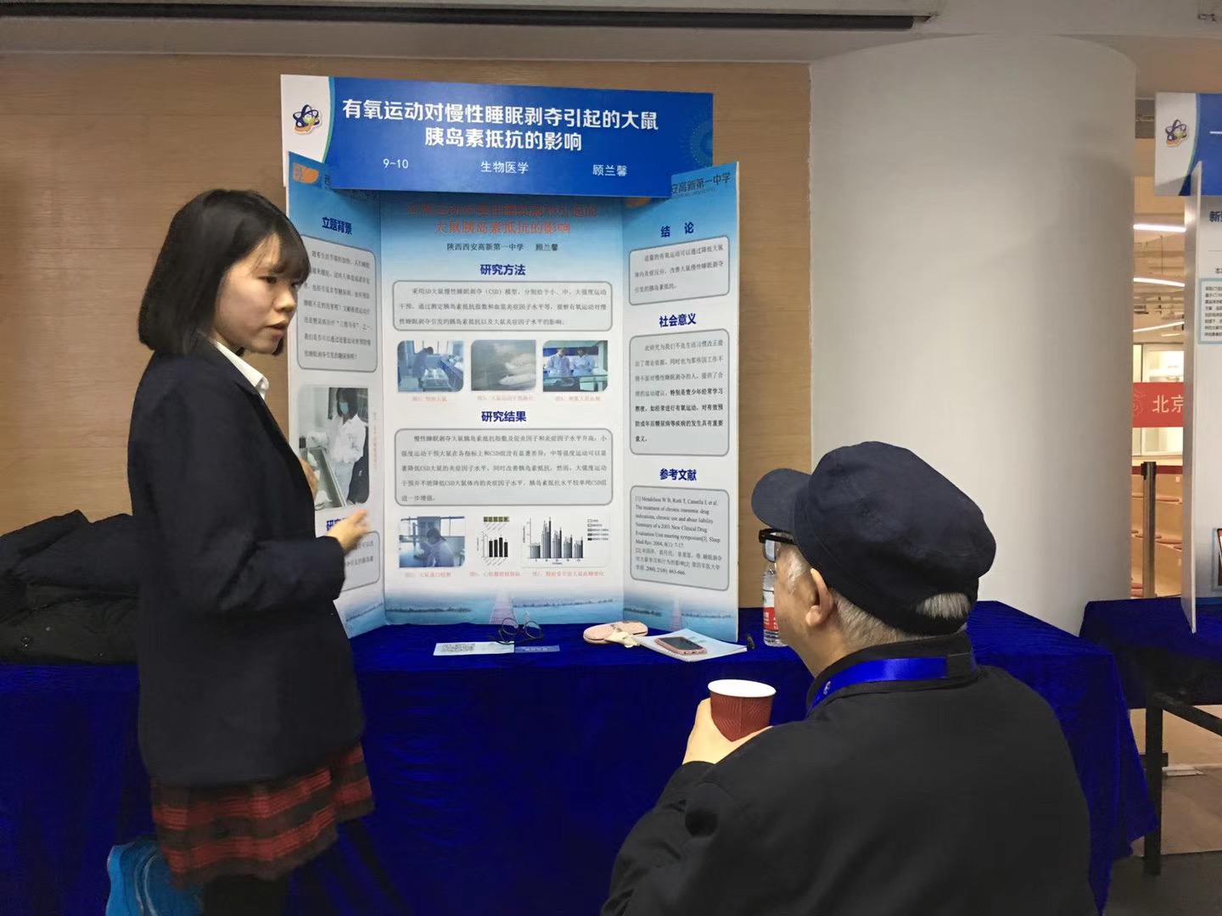
课程介绍—3 相竞赛
自我介绍
课前准备
课程介绍
总结
Notes:
下面我将从以下几个方面向老师们介绍我的论文主要内容。由侧边栏的五个部分组成。第一部分是研究背景，背景一是本研究隶属于社科院语言研究所词典编纂相关课题；背景二是语言背景，即成语在日常语言环境中使用频次较高，而例句作为语言学习的重要组成部分，对它的研究很有价值。当前，已有辞典中的例句仍存在较大问题，其中突出的问题包括义项不匹配和例句缺失或不当。
本文针对以上问题展开了相关的研究，并提供相应的解决方案，可概括为一个目的两个方案.最终的目的是提高成语词典编纂效率和质量；
如何提高，即通过方案1的词义归纳方法和方案2的成语优质例句设计，辅助词典编者筛选例句，从而提高编纂效率和质量。

Slide 26
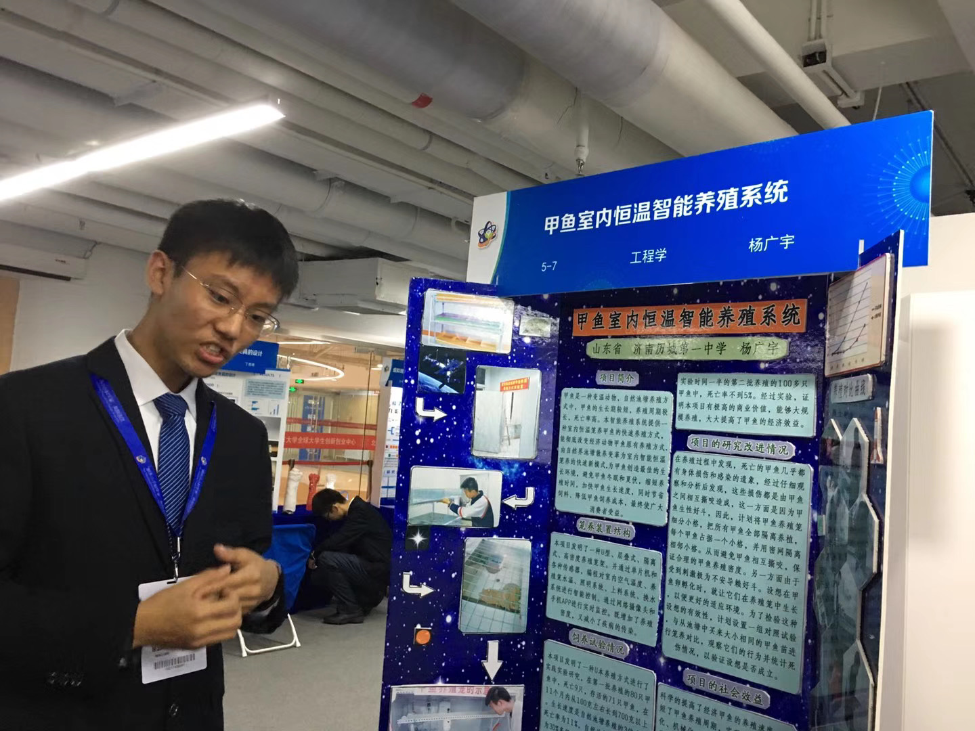
课程介绍—3 相竞赛
自我介绍
课前准备
课程介绍
总结
Notes:
下面我将从以下几个方面向老师们介绍我的论文主要内容。由侧边栏的五个部分组成。第一部分是研究背景，背景一是本研究隶属于社科院语言研究所词典编纂相关课题；背景二是语言背景，即成语在日常语言环境中使用频次较高，而例句作为语言学习的重要组成部分，对它的研究很有价值。当前，已有辞典中的例句仍存在较大问题，其中突出的问题包括义项不匹配和例句缺失或不当。
本文针对以上问题展开了相关的研究，并提供相应的解决方案，可概括为一个目的两个方案.最终的目的是提高成语词典编纂效率和质量；
如何提高，即通过方案1的词义归纳方法和方案2的成语优质例句设计，辅助词典编者筛选例句，从而提高编纂效率和质量。

Slide 27
课程介绍—03 相关竞赛
自我介绍
北京大学文本信息挖掘课程项目
中美信息技术政策文本分析与比较 吴诗慧 Data Science
阿里巴巴与亚马逊业务布局对比分析---基于关键词自动抽取技术及共词分析 now CMU CS
基于神经网络的文本生成及其在评论生成中的应用
互联网新闻评论自动分析---以今日头条为例
电商平台的产品评论挖掘研究---以淘宝手机评论为例 申yi国
中文电子病历命名实体识别研究 魏思仪 王继民指导 北卡
电子病历 尤梦圆
数据挖掘在智能歧分中的应用---贵阳市群工委自流程预测模块研究
基于LDA模型的新闻话题挖掘分析---以“一带一路”相关新闻为例 秦玥 王继民
基于Skip-Gram与聚类算法的医学学习模型 钱丰
在线口碑影响下的电商评价研究 邓灵敏
课前准备
课程介绍
总结
实例分析：
[1]秦玥,吴亚平,王继民.中国政府网“一带一路”新闻话题挖掘分析[J].图书情报工作,2019,63(15):103-110.
Notes:
下面我将从以下几个方面向老师们介绍我的论文主要内容。由侧边栏的五个部分组成。第一部分是研究背景，背景一是本研究隶属于社科院语言研究所词典编纂相关课题；背景二是语言背景，即成语在日常语言环境中使用频次较高，而例句作为语言学习的重要组成部分，对它的研究很有价值。当前，已有辞典中的例句仍存在较大问题，其中突出的问题包括义项不匹配和例句缺失或不当。
本文针对以上问题展开了相关的研究，并提供相应的解决方案，可概括为一个目的两个方案.最终的目的是提高成语词典编纂效率和质量；
如何提高，即通过方案1的词义归纳方法和方案2的成语优质例句设计，辅助词典编者筛选例句，从而提高编纂效率和质量。

Slide 28
总结—02内容概要
自我介绍
自我介绍
课前准备
纪律、学习方法、习惯
课程介绍
大学课程标准
中小学课程标准
竞赛（知己知彼、认清定位）
4.总结
推荐、内容概要
课前准备
课程介绍
总结
Notes:
下面我将从以下几个方面向老师们介绍我的论文主要内容。由侧边栏的五个部分组成。第一部分是研究背景，背景一是本研究隶属于社科院语言研究所词典编纂相关课题；背景二是语言背景，即成语在日常语言环境中使用频次较高，而例句作为语言学习的重要组成部分，对它的研究很有价值。当前，已有辞典中的例句仍存在较大问题，其中突出的问题包括义项不匹配和例句缺失或不当。
本文针对以上问题展开了相关的研究，并提供相应的解决方案，可概括为一个目的两个方案.最终的目的是提高成语词典编纂效率和质量；
如何提高，即通过方案1的词义归纳方法和方案2的成语优质例句设计，辅助词典编者筛选例句，从而提高编纂效率和质量。

Slide 29
总结-反馈
自我介绍
1.想当课代表吗？
2.课余有参加编程相关培训班吗？
3.你觉得这堂课有收获吗？最感兴趣的是什么内容？
4.最希望学习哪些相关的信息技术知识？
5.对课程的期待和建议
课前准备
课程介绍
总结
Notes:
下面我将从以下几个方面向老师们介绍我的论文主要内容。由侧边栏的五个部分组成。第一部分是研究背景，背景一是本研究隶属于社科院语言研究所词典编纂相关课题；背景二是语言背景，即成语在日常语言环境中使用频次较高，而例句作为语言学习的重要组成部分，对它的研究很有价值。当前，已有辞典中的例句仍存在较大问题，其中突出的问题包括义项不匹配和例句缺失或不当。
本文针对以上问题展开了相关的研究，并提供相应的解决方案，可概括为一个目的两个方案.最终的目的是提高成语词典编纂效率和质量；
如何提高，即通过方案1的词义归纳方法和方案2的成语优质例句设计，辅助词典编者筛选例句，从而提高编纂效率和质量。

Slide 30
总结-反馈
自我介绍
1.想当课代表吗？
2.课余有参加编程相关培训班吗？
3.你觉得这堂课有收获吗？最感兴趣的是什么内容？
4.最希望学习哪些相关的信息技术知识？
5.对课程的期待和建议
6.其他想对老师说的话
课前准备
课程介绍
总结
Notes:
下面我将从以下几个方面向老师们介绍我的论文主要内容。由侧边栏的五个部分组成。第一部分是研究背景，背景一是本研究隶属于社科院语言研究所词典编纂相关课题；背景二是语言背景，即成语在日常语言环境中使用频次较高，而例句作为语言学习的重要组成部分，对它的研究很有价值。当前，已有辞典中的例句仍存在较大问题，其中突出的问题包括义项不匹配和例句缺失或不当。
本文针对以上问题展开了相关的研究，并提供相应的解决方案，可概括为一个目的两个方案.最终的目的是提高成语词典编纂效率和质量；
如何提高，即通过方案1的词义归纳方法和方案2的成语优质例句设计，辅助词典编者筛选例句，从而提高编纂效率和质量。

